Slide 1
Дипломный проект Веб-приложение «Симулятор распространения света»
КОМИТЕТ ПО ОБРАЗОВАНИЮ ПРАВИЛЬТЕЛЬСТВА САНКТ-ПЕТЕРБУРГА
САНКТ- ПЕТЕРБУРГСКОЕ ГОСУДАРСТВЕННОЕ БЮДЖЕТНОЕ ПРОФЕССИОНАЛЬНОЕ ОБРАЗОВАТЕЛЬНОЕ УЧРЕЖДЕНИЕ «КОЛЛЕДЖ ИНФОРМАЦИОННЫХ ТЕХНОЛОГИЙ»
Подготовил работу: студент 443 группы Зарипов Григорий
Руководитель: Фомин А.В.
Санкт-Петербург 2018

Slide 2
ЦЕЛЬ
Создание прикладного веб приложения, позволяющего построить и свою оптическую систему с заданными параметрами с возможностью экспорта и импорта сцен.
ЗАДАЧИ
выполнить обзор и анализ существующих аналогов;
рассмотреть виды линз;
изучить принцип преломления света;
найти математическую модель транспортировки света;
использовать полученные знания для рендеринга сцены.

Slide 3
ПРАКТИЧЕСКАЯ ЗНАЧИМОСТЬ
Инструмент для понимания
работы распространения света
Моделирование оптических систем, в случаях, когда не нужна высокая точность

Slide 4
АНАЛОГИ

Slide 5
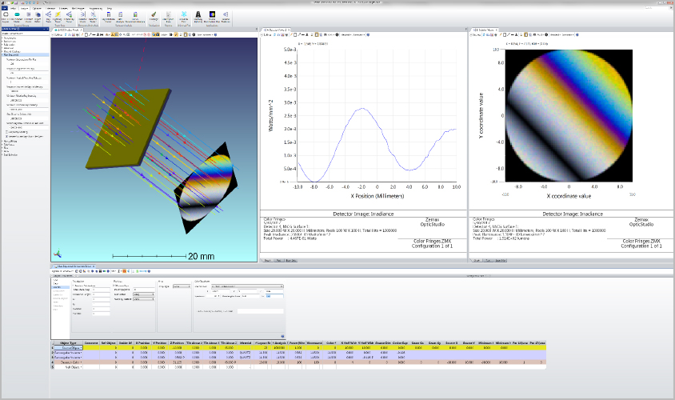
OpticStudio

Slide 6
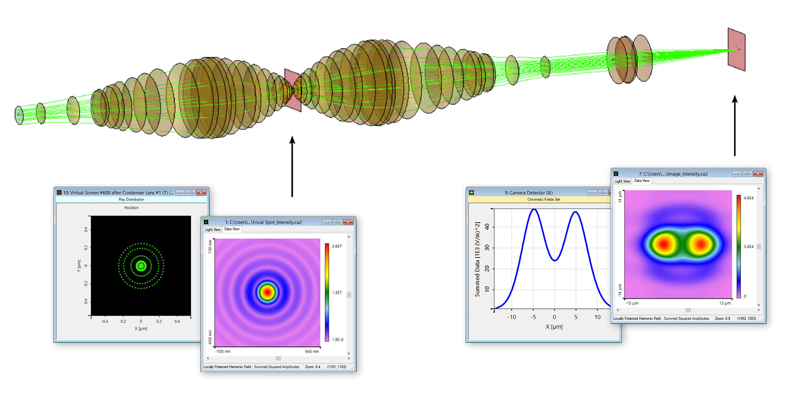
VirtualLab Fusion

Slide 7
ТЕХНИЧЕСКОЕ ЗАДАНИЕ
Программа должна выполнять следующие функции:
отображать интерактивную карту звёздного неба;
рассчитывать местоположение астрономических объектов;
выдавать справочную информацию об астрономических объектах;
составлять таблицу с координатами на указанный период времени;
сохранять изображение карты звездного неба;
определять направление взгляда при использовании аппаратной части.

Slide 8
ИСПОЛЬЗУЕМЫЕ СРЕДСТВА

Slide 9
ОПИСАНИЕ АЛГОРИТМА

Slide 10
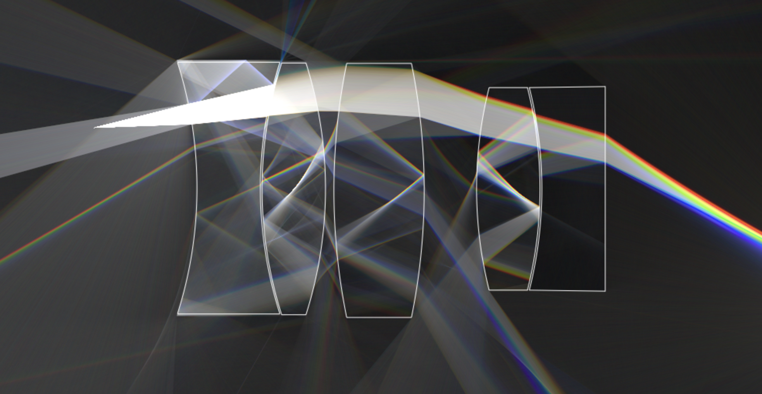
ФУНКЦИОНАЛ ПРИЛОЖЕНИЯ

Slide 11
ЗАКЛЮЧЕНИЕ
Созданное приложение полностью удовлетворяет поставленным задачам, а также соответствует техническому заданию. При разработке были учтены достоинства и недостатки аналогичных программных продуктов.
Создавая данный программный продукт были продемонстрированы знания, полученные в колледже, а также знания, приобретенные в процессе самостоятельного изучения.
Данный проект может послужить отличным инструментом студентам и преподавателям физико-математических и естественно-географических факультетов, позволяя наглядно ознакомиться с геометрической оптикой и с распространением света в пространстве.

